Slide 1
第十章 压杆稳定问题（5）
第四十七讲知识点
压杆稳定的拓展应用例

Slide 2





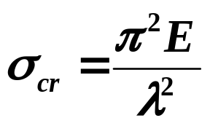



上一讲回顾
一、临界应力总图
小柔度杆
中柔度杆
大柔度杆

Slide 3
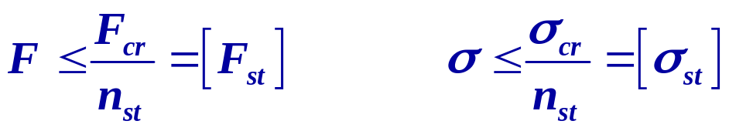
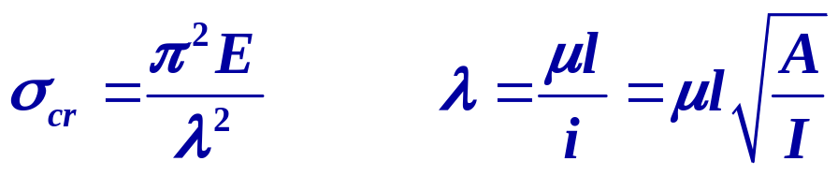
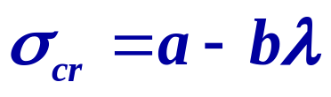
二、 压杆稳定条件
三、压杆的合理设计
依据： 欧拉公式
经验公式
临界应力总图
1. 合理截面形状：
2.合理选择材料：
3.合理安排压杆约束与杆长:
4.稳定性是整体量，可以不计局部削弱与局部加强。

Slide 4

两个稳定问题讨论
一、显现与潜在失稳形态
二、高速水流管道失稳

Slide 5
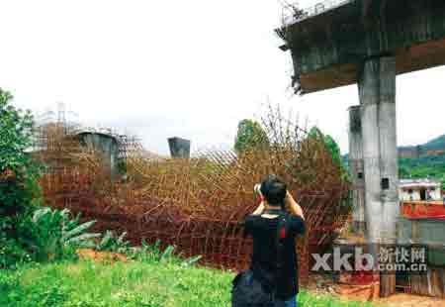
两个稳定问题讨论之一
一、显现与潜在失稳形态
2007年06月14日广州黄埔大桥脚手架坍塌

Slide 6












例： 下列结构OA，BC为大柔度杆， AB为刚性杆。 求失稳临界载荷。

Slide 7




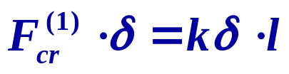
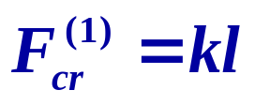
（1）分析: 弹性杆-弹簧系统有两种失稳形式：a. 弹簧变形，杆保持直线偏转失稳； b.弹簧变形，杆弯曲失稳。
解：（a）设微干扰后杆OA保持直线偏转失稳。
在临界状态，载荷引起的偏转力矩与弹簧力的恢复力矩平衡。

Slide 8


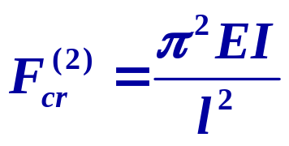
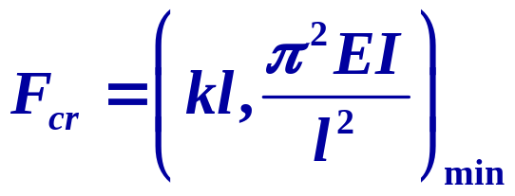
解： （b）弹簧不变形，杆弯曲失稳。
杆OA相当于两端铰支杆
(b)
(a)
较小临界载荷所对应的失稳形式是结构实际失稳形式。

Slide 9
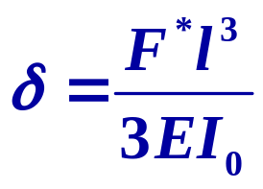
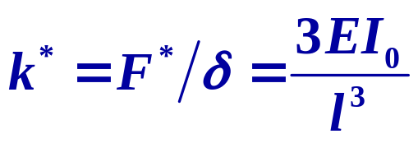
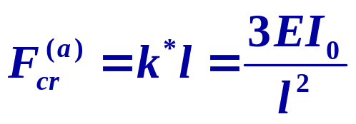
（2）分析：
悬臂梁BC相当于一弹簧，为了求当量弹簧常数k*，设刚性杆AB上作用一水平力F*，则悬臂梁BC水平位移δ为
当量弹簧常数
（2）解：（a） 设微干扰后，OA杆保持直线偏转失稳。
类比（1）的解法：

Slide 10
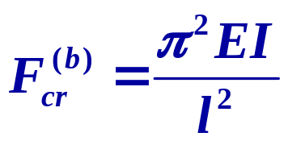
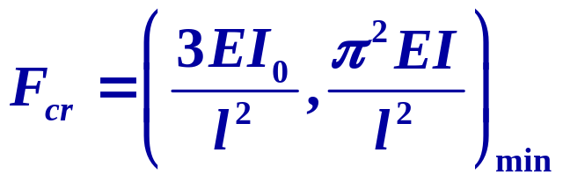
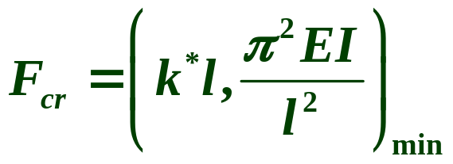
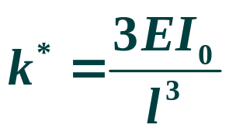
（2）解：
（a）
（b） 设微干扰后，OA杆弯曲失稳。
结构（2）失稳临界载荷
对比杆（1）

Slide 11
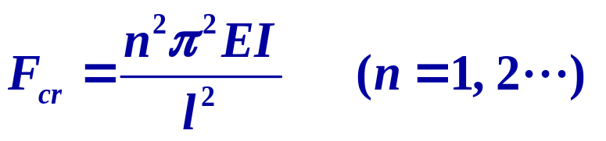
解
的启示
把握潜在失稳形式的重要性
进一步讨论：根据欧拉公式，大柔度压杆
当n>1时，上述解答有无实际意义？

Slide 12
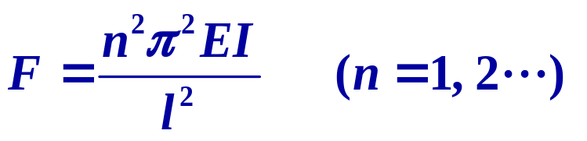
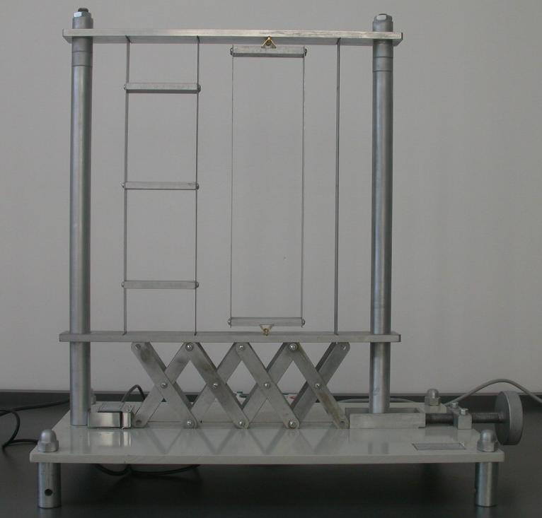
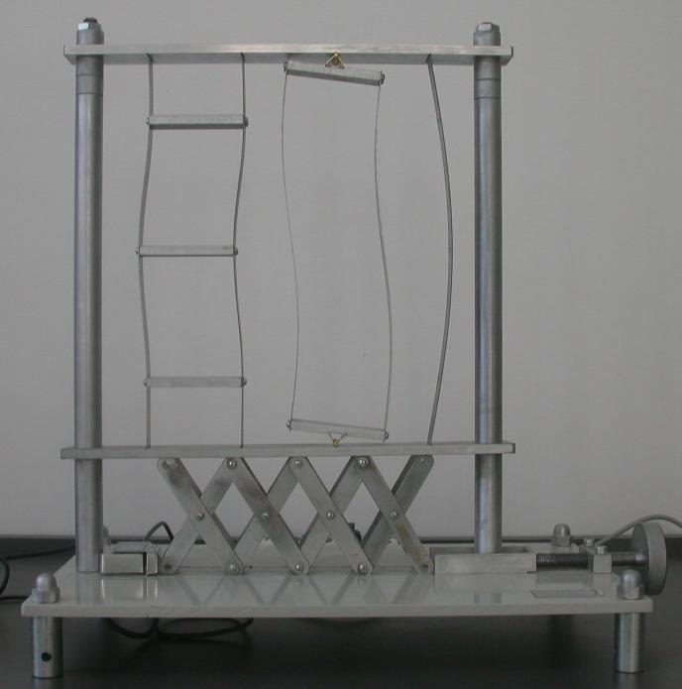
高阶解的意义：
展示高阶解的小实验：1，2，3个半波的波形失稳

Slide 13
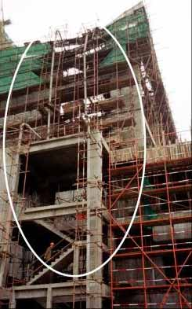
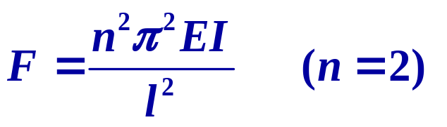
高阶解的讨论与工程应用
F
F
增加在失稳过程中一直不受力的相应零力约束，能使临界载荷提高n²倍。
不同学科问题对比：化学催化剂
自身不参加反应，提高反应速度
南京电视台脚手架失稳
工程应用：脚手架，加中间约束

Slide 14
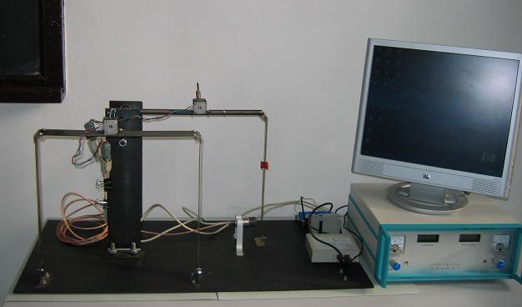
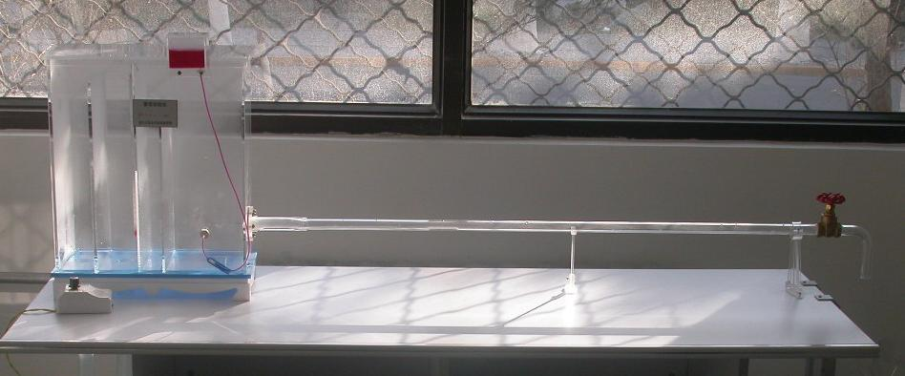
反映不同运动形式内在联系的稳定系列实验
右图：随质量块振动频率变化，系统或左右摇摆，或上下振动
上图：随流速变化从层流到湍流的转捩实验
从“不识庐山真面目，只缘身在此山中”
到“会当凌绝顶， 一览众山小。”

Slide 15

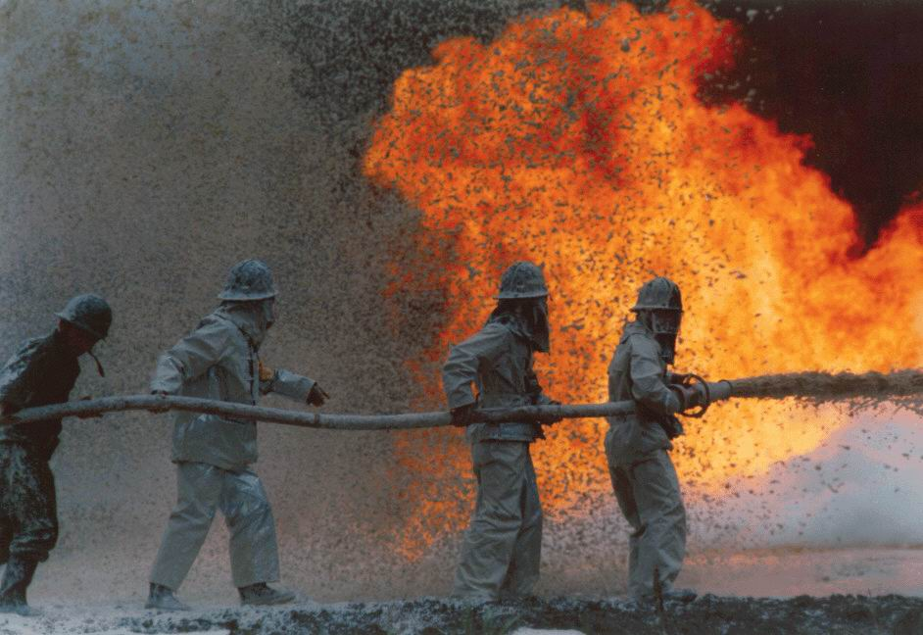
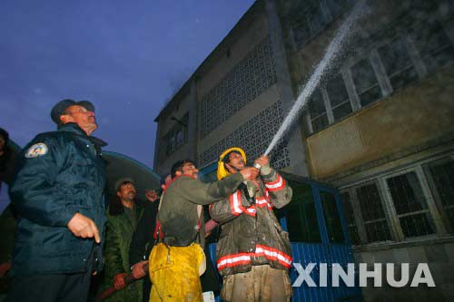
两个稳定问题讨论之二
一、观察与思考
握高压水枪的手为什么会颤抖？
洗衣机排水管为什么会在地面摆动？

Slide 16

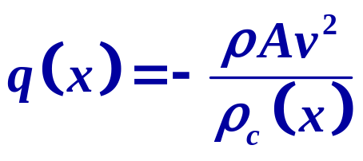




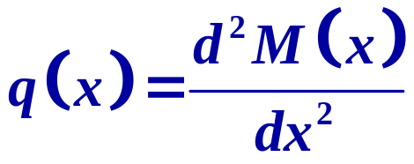
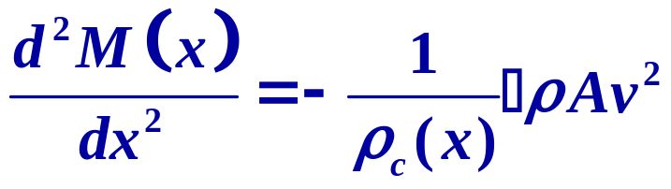
高速水流管道失稳问题
例：流体截面积A，密度 ρ ，管弯曲刚度EI，求临界流速v_{cr}
解： 管微弯后，流体动反力为
其中ρ_{c}(x)为曲率半径
此动反力引起（驱动）弯矩

Slide 17
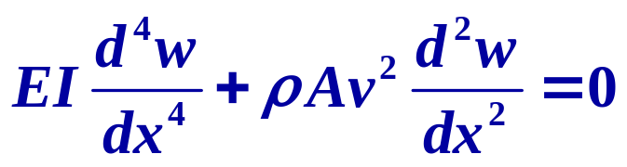
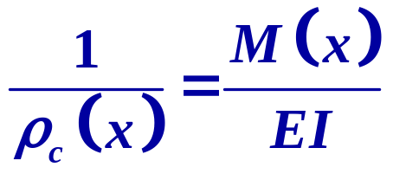
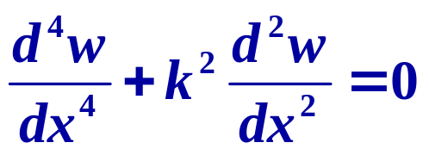
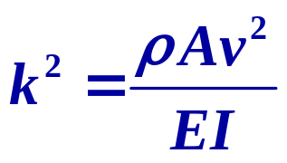
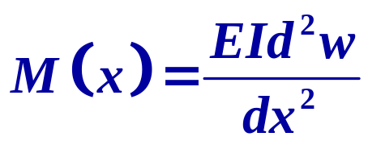
例：流体截面积A，密度 ρ ，管弯曲刚度EI，求临界流速v_{cr}
曲率表示的弯曲变形公式建立了弹性恢复力矩与曲率的关系
或
又：

Slide 18
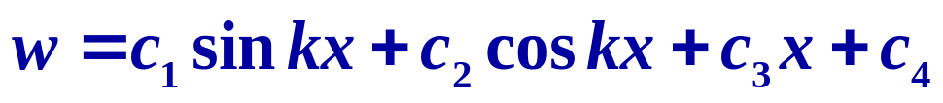
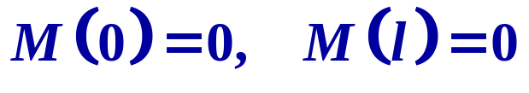
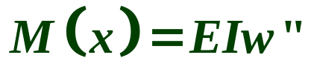
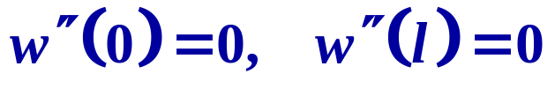
方程的通解
对于四阶微分方程要考虑位移与力的边界条件，铰支端力的边界条件可表示为
注意到：
铰支端力的边界条件可改写为

Slide 19
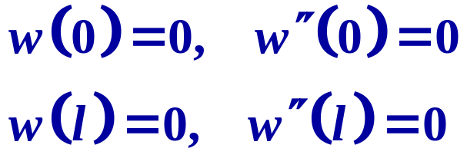
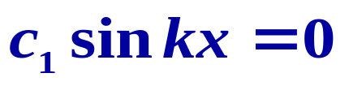
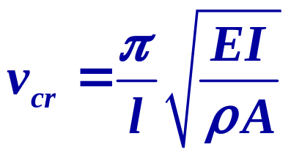

问题边界条件可写为
代入方程的通解
得

Slide 20
作业
10-20

Slide 21
谢谢

